Slide 1
JDIS Academy #6
Étienne Lévesque

Slide 3
Principe
1 rencontre par semaine
Thèmes selon vos intérêts
1 workshop par mois
Au retour de la relâche : Intro à C#
https://www.strawpoll.me/17237601
Joignez notre Slack! https://jdis.slack.com Channel #jdis-academy

Slide 4
Pré-requis
HTML, CSS, JavaScript

Slide 5
Plan
C’est quoi React?
Fonctionnement
Exemple rapide
Outils communs et concepts avancés
Exercices

Slide 6

C’est quoi React?
Framework front-end
Développé par Facebook
Lancé en 2011 (public en 2013)
Déclaratif
Efficient
Flexible
Notes:
Déclaratif : coding WHAT you do instead of HOW you do it

Slide 7
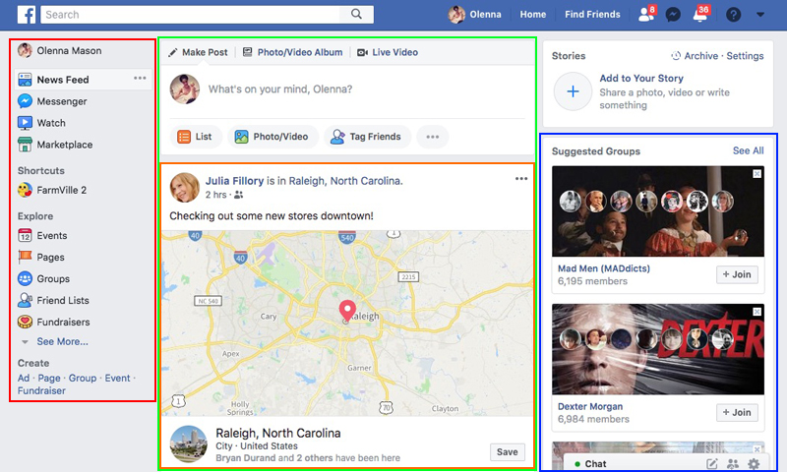
Fonctionnement
Components

Slide 8
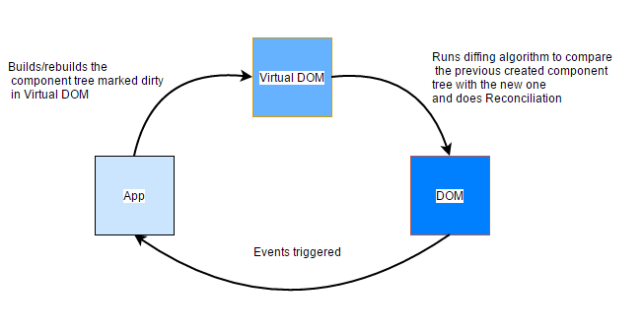
Fonctionnement
DOM virtuel

Slide 9
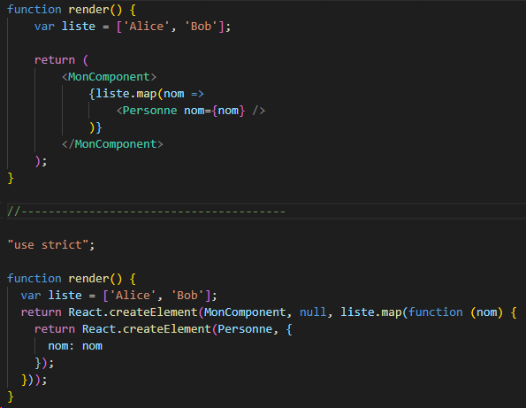
Fonctionnement
JSX (Babel)

Slide 10
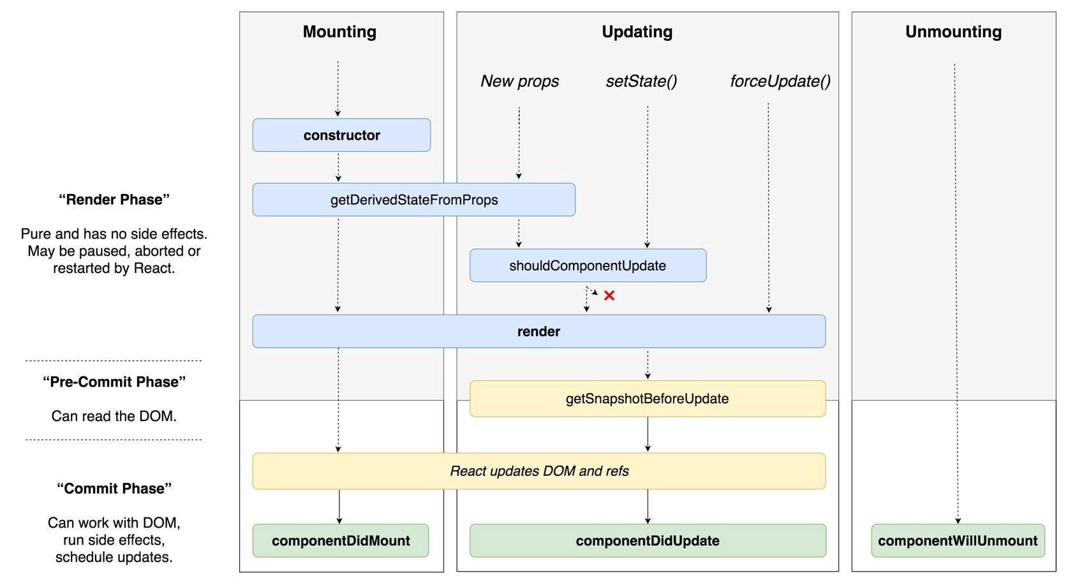
Fonctionnement
Lifecycle

Slide 11
Fonctionnement
Lifecycle

Slide 12

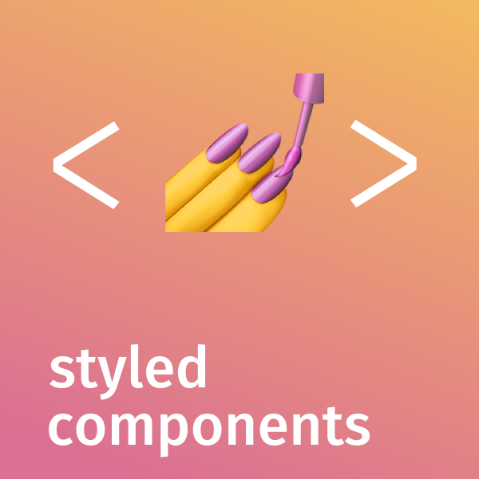

Outils communs et concepts avancés
Create React App
Material UI
Styled Components
Redux
Context API
Hooks
Higher Order Components (HOC)

Slide 13
Exercices (thanks Émilio xx)
https://gitlab.com/Blond11516/jdis-academy-6-react
L'utilisateur doit pouvoir choisir s'il veut afficher la liste des noms de famille, la liste des prénoms féminins ou la liste des prénoms masculins.
L'utilisateur peut sélectionner plus qu'une liste à afficher en même temps.
Selon les listes sélectionnées, un tableau doit afficher les noms avec ces colonnes:
Type de nom (Last name, first name male, first name female)
Id
name
weight
Si aucune liste n'est sélectionnée, le tableau ne s'affiche pas.

